Slide 1



Modelisator©
Powored by Spirit Master© Team

Slide 2
Modelisator – au service de l’esprit
Sommaire :
Spirit Master Team
Modelisator
Méthodologie
Systèmes processus
Gestion de projet
Développements
Tests
Démonstration

Slide 3

I. Spirit Master Team
Notre équipe :
ALLEMAND Cédric
BONICHOT Quentin
LATRECHE Omar
MERRIKA Taha

Slide 4

II. Modelisator
Objectif :
Modelisator
Pour le 24/06/2015 réaliser une application/logiciel permettant de modéliser les propriétés physiques d’objets.
La bibliothèque d’objets disponibles est limitée à la bouteille de gaz. La modélisation sera détaillée selon l’état d’avancement du projet.

Slide 5
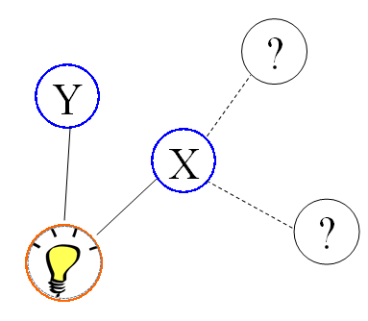


II. Modelisator
2. Principe

Slide 6
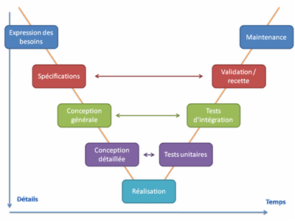
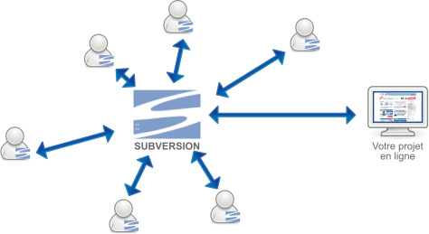
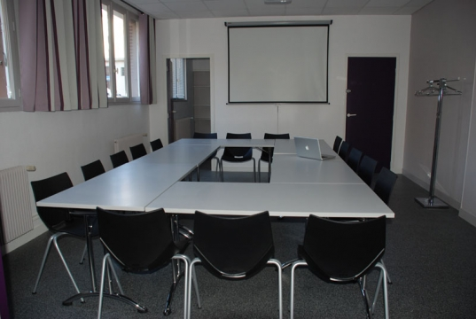
IiI. Méthodologie

Slide 7
IV. Systèmes processus

Slide 8
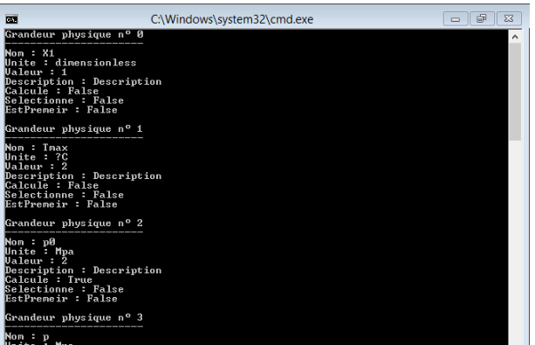
VII. Tests
Unitaire

Slide 9
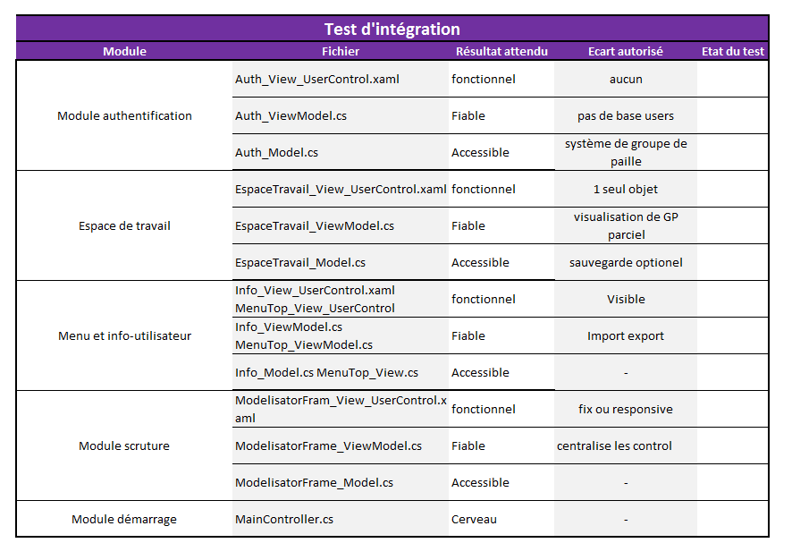
VII. Tests
Intégration

Slide 10
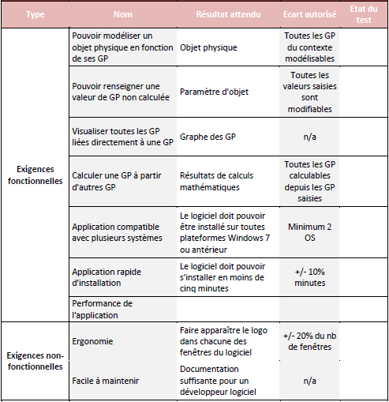
VII. Tests
Validation

